Slide 1
الدرس الثالث :
التــربية وطـــــنية
إعداد : مريم خليفة المسافري

Slide 2
التهيئة

Slide 3
الأهداف
يذكر المـتعلم الوثائق الرسمية التي تحدد هويته و انتماءه
يفسر أهمية المحافظة على الوثائق و المستندات التي تحدد هويته و انتماءه

Slide 4
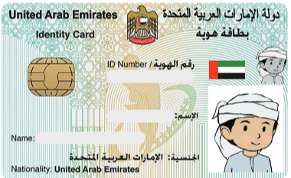
عرض الدرس
من هاتين الشخصيتين ؟
ما رأيكم أن نضغط على صورتهما ليخرجا ما بحوزتهما من وثائق تثبت هويتهما
مِن أيِّ دولة هما ؟ وكيف عرفت ذلك؟
ما هذا ؟
لمن يعطى الجواز الإماراتي ؟
ما هذه البطاقة ؟
ما فائدة الجواز ؟
متى نستخدمها ؟

Slide 5
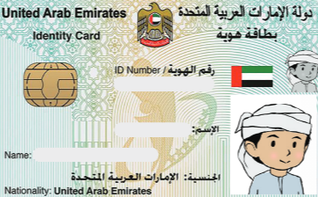
عرض الدرس
اسمي الوثائق التالية وأذكر فائدتها :
الجواز
بطاقة الهوية
وثائق تحدد هويته الفرد و جنسيته

Slide 6
عرض الدرس
نضغط على الجواز الغير إماراتي ليختفي ليظل جواز الإمارات

Slide 7
عرض الدرس
نحن أسعد شعوب الأرض بقادتنا .. لنفتخر ونحمد الله

Slide 8
عرض الدرس
لأي دولة ينتمي هذا الرجل ؟
كيف عرفت ذلك ؟

Slide 9
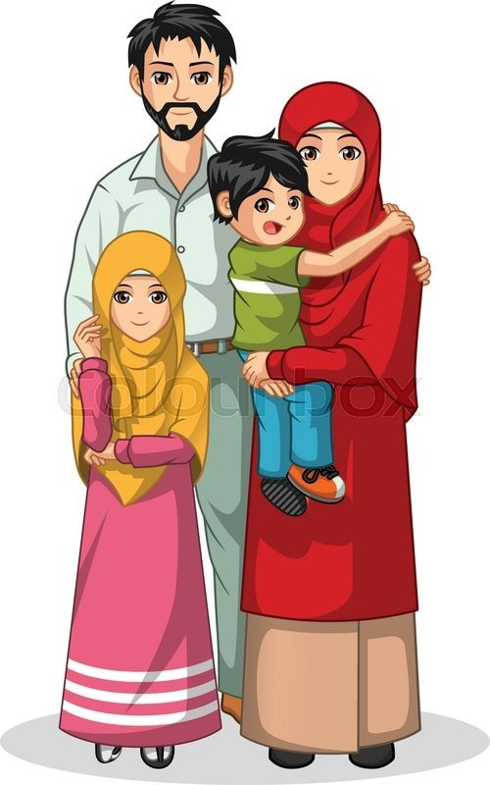
عرض الدرس
هيا نحدد التي تدل على هوية دولة الإمارات بالضغط عليها

Slide 10
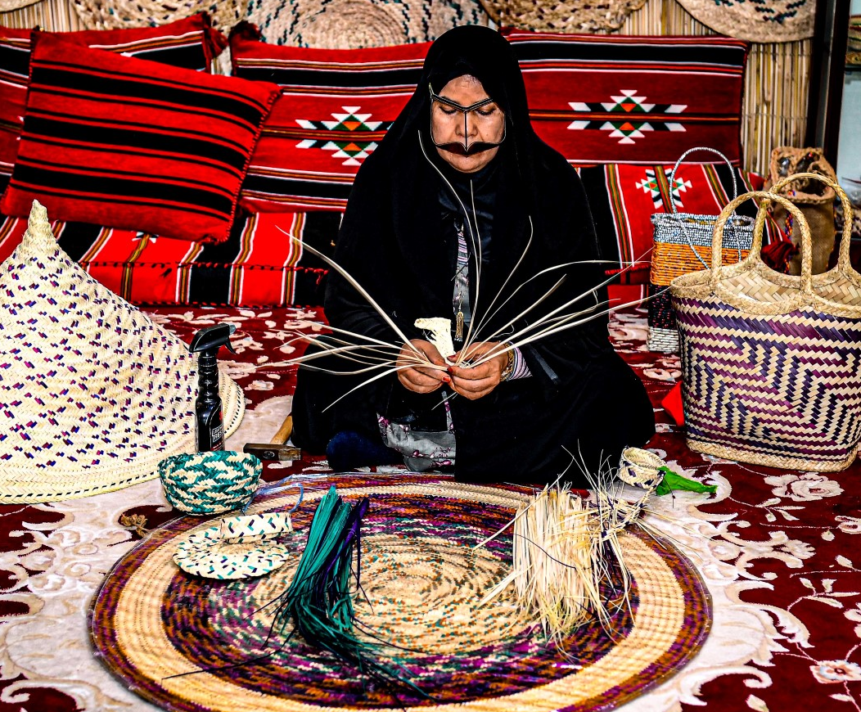
عرض الدرس
هيا نحدد التي تدل على هوية دولة الإمارات بالضغط عليها

Slide 11
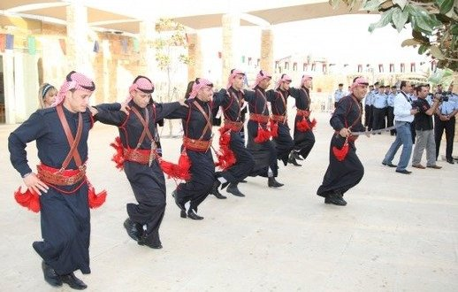
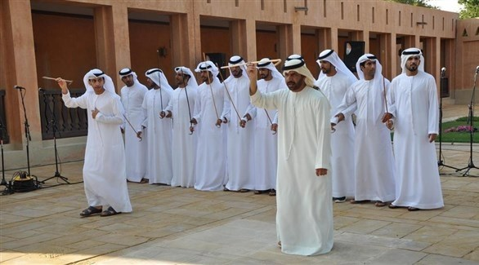
عرض الدرس
هيا نحدد التي تدل على هوية دولة الإمارات بالضغط عليها

Slide 12
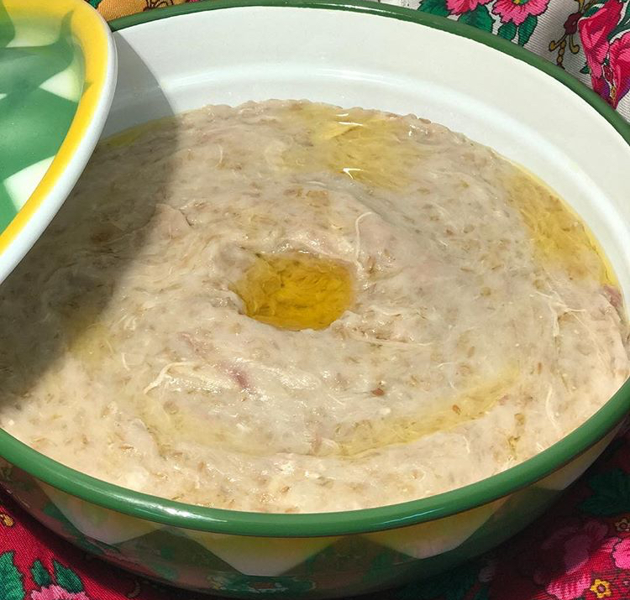
عرض الدرس
هيا نحدد التي تدل على هوية دولة الإمارات بالضغط عليها

Slide 13
التقويم الختامي

